Slide 1
11.调试3-- 数组与对象在内存中是如何分配的
软件技术导论
刘笑锋 （QQ:84539606）

Slide 2
内容
回顾：方法调用时发生了什么
练习：分析递归求阶乘时发生了什么
数组被传递给参数的现象
对象被传递给参数时的现象
数组与对象在内存中时如何分配的

Slide 3
回顾：
swap
调用栈 call stack
开始调用函数时究竟发生了什么？
为函数执行准备内存空间
为参数变量分配空间
将实际参数分配给形式参数
结束函数调用时发生了什么？
将返回结果赋值给上一层的变量
回收本次函数执行时用到的内存空间
a=
b=5
main
main
t=3
t=3
a=3
b=5
a=3
b=5

Slide 4
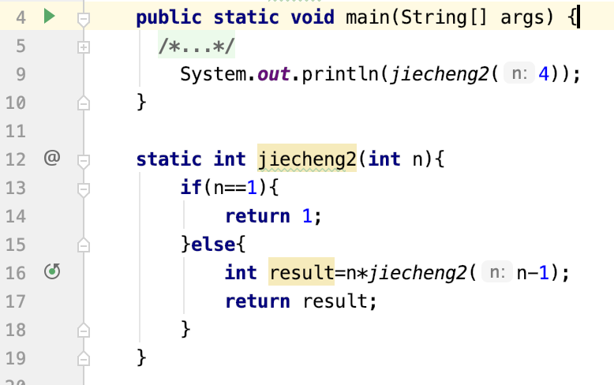
练习
分析在Jiecheng程序中求jiecheng2（4）时，
是如何逐步出现最多层栈元素的？
是如何逐步消除这些栈元素直至程序结束的？
？
main

Slide 5
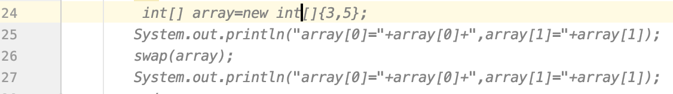
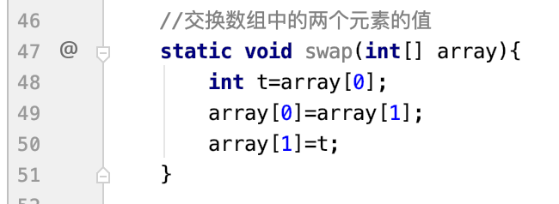
数组被传递给参数的现象
尝试画出程序执行过程中栈内的情况

Slide 6
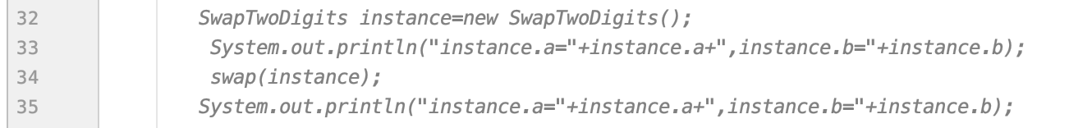
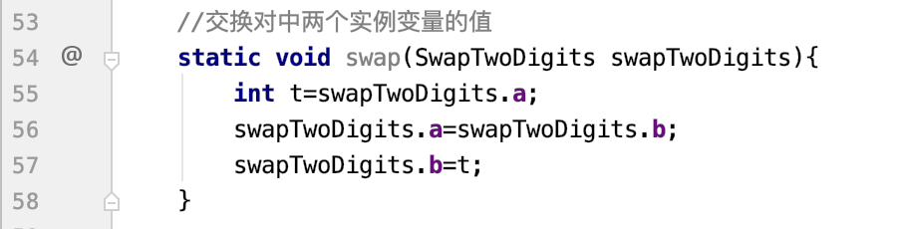
对象被传递给参数的现象
尝试画出程序执行过程中栈内的情况

Slide 7
数组与对象在内存中时如何分配的
栈元素（Stack）
堆（heap）
同一在另一个空间“堆”（heap）中分配
在栈中被引用
当所有的引用消失时，在堆中被抹去
栈元素（Stack）
栈元素（Stack）

Slide 8
总结
1.局部作用域中的基本类型的变量，是在栈（Call Stack）中分配，也随着栈的消失而消失。
2.其他（数组、对象、实例变量等）是在堆（Heap）中分配。
3.实际参数传递给形式参数变量是注意：
基础类型的是把值复制过去
数组和对象是直接把它本身给进去

Slide 9
总结
断点
调试
条件断掉
调用栈
形式参数与实际参数的传递

